Slide 1
第二章 基本放大电路
§2.1 放大的概念与放大电路的性能指标
§2.2 基本共射放大电路的工作原理
§2.3 放大电路的分析方法
§2.4 静态工作点的稳定
§2.5 晶体管放大电路的三种接法
§2.6 场效应管基本放大电路
§2.7 基本放大电路的派生电路

Slide 2
§2.6 场效应管及其基本放大电路
§ 2.6.1基本共源放大电路
§ 2.6.2基本共源放大电路的分析
§ 2.6.3静态工作点的稳定
§ 2.6.4其他场效应管放大电路

Slide 3
§2.6.1基本共源放大电路
一、基本共源放大电路的组成及工作原理
二、基本共源放大电路的静态工作点

Slide 4
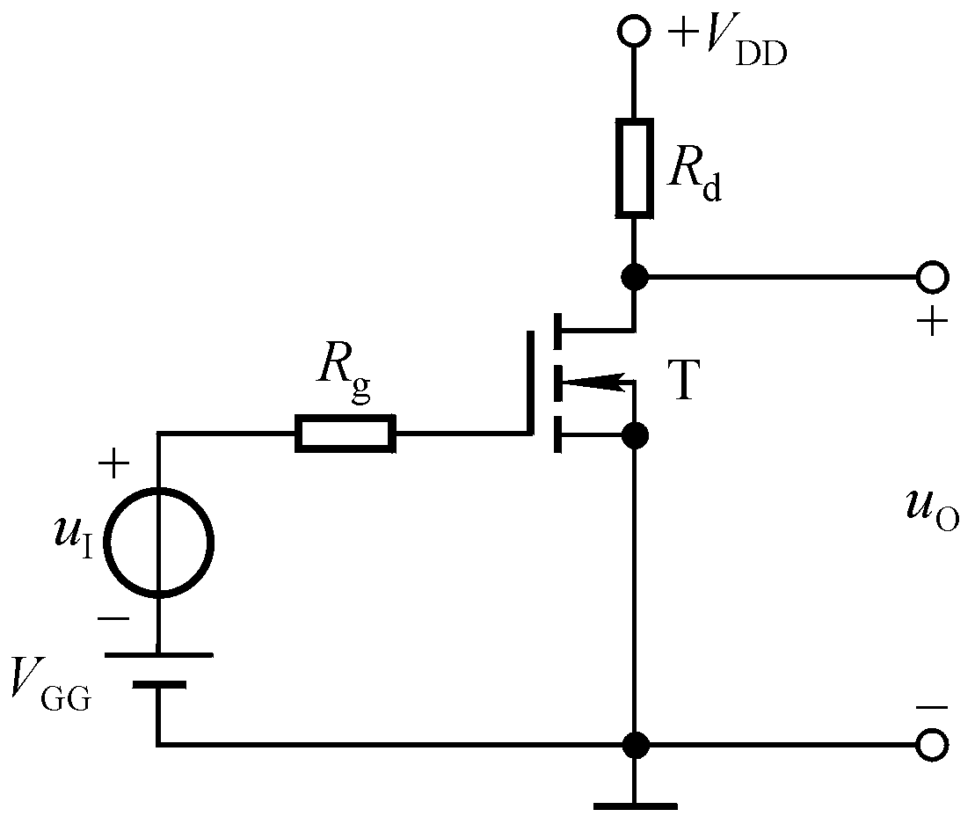
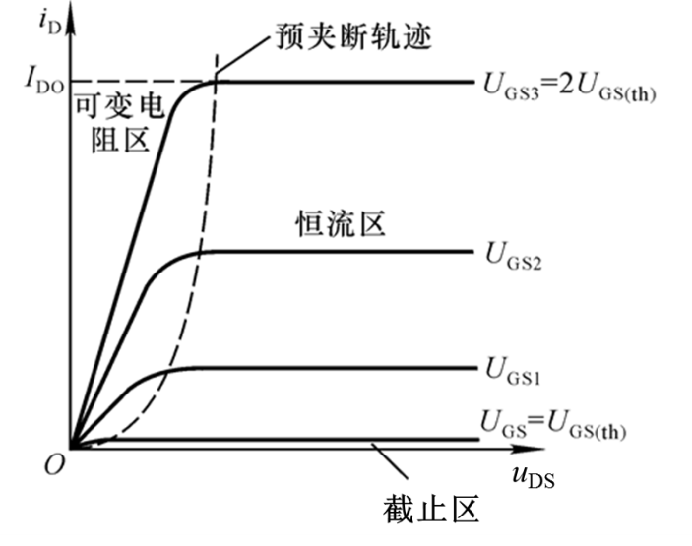
一、基本共源放大电路的组成及工作原理
根据场效应管工作在恒流区的条件，在g-s、d-s间加极性合适的电源
u_{GS}> U_{GS(th)}
u_{DS} >u_{GS}- U_{GS(th)}
提供u_{DS}
将i_{D}变化转换为u_{O}的变化
输出电压
待放大的输入电压
提供u_{GS}
共源
动态信号作用时：u_{i}→i_{d}→u_{o}
2.6.1

Slide 5
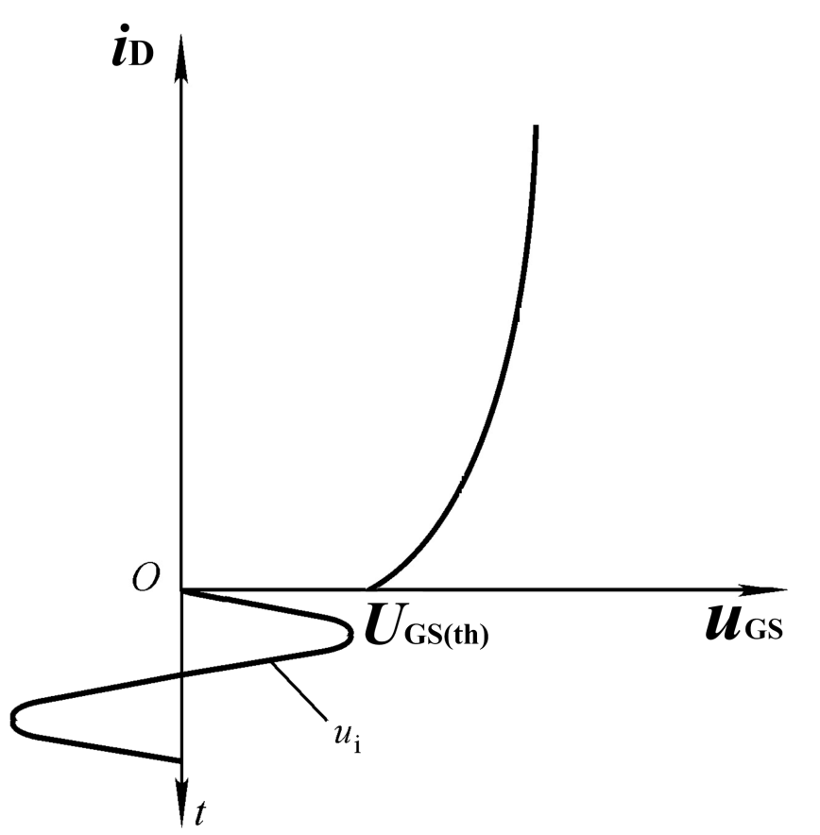
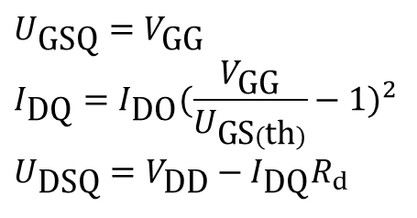
二、静态工作点
为什么放大的对象是动态信号，却要MOS管在动态信号为零时有合适的直流电流和极间电压？
应设置合适的静态工作点
Q点几乎影响着所有的动态参数
若V_{GG}=0，则输出电压必然失真

Slide 6

已知：V_{GG}＝2V， V_{DD}＝5V， U_{GS(th)}＝1V， R_{d}＝12kΩ，I_{DO}＝0.2mA。
求：Q＝？
求解静态工作点时令u_{I}=0
U_{GSQ}＝V_{GG}＝2V
恒流区
I_{DQ}＝I_{DO}*(V_{GG}/U_{GS(th)}-1)^2=0.2mA
U_{DSQ}＝V_{DD}-I_{DQ}*R_{d}=2.6V
N沟道增强型MOS管工作在恒流区的条件:
u_{GS}> U_{GS(th)}
u_{DS} >u_{GS}- U_{GS(th)}

Slide 7
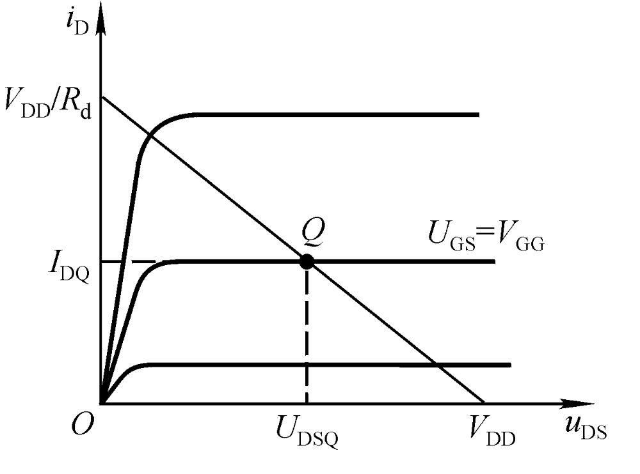

图解法：根据场效应管的输出特性和输出回路负载线求Q
输出回路负载线
Q点是输出特性与输出回路负载线的交点！
2.6.1
2.6

Slide 8
§2.6.2基本共源放大电路的分析
一、直流通路和交流通路
二、图解法
三、等效电路法

Slide 9

一. 直流通路和交流通路
直流通路：① 信号源短路，保留内阻；②电容开路； ③电感相当于短路（线圈电阻近似为0）。
交流通路：①大容量电容相当于短路；②直流电源相当于短路（内阻为0）。
直流通路
交流通路
2.6.2

Slide 10
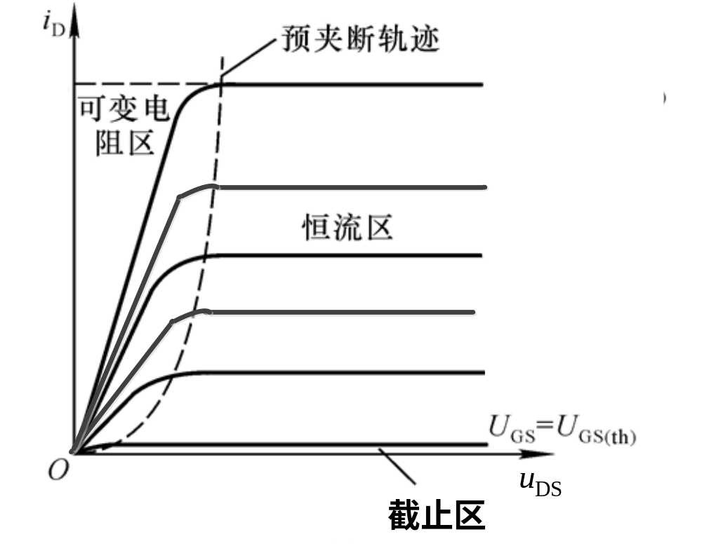
二、图解法 利用实测特性曲线分析波形及电压放大倍数
V_{DD}/R_{d}
Δi_{D}
Δu_{GS}
U_{GS}=V_{GG}
u_{DS}与i_{D}：
输出特性
输出回路负载线
Δu_{DS}
V_{DD}
Δu_{I}→ Δu_{GS}→Δi_{D}→Δu_{DS}(Δu_{O})
Δu_{O}与Δu_{I}反相，所以放大倍数Au符号为负
Au=Δu_{O}/Δu_{I}

Slide 11
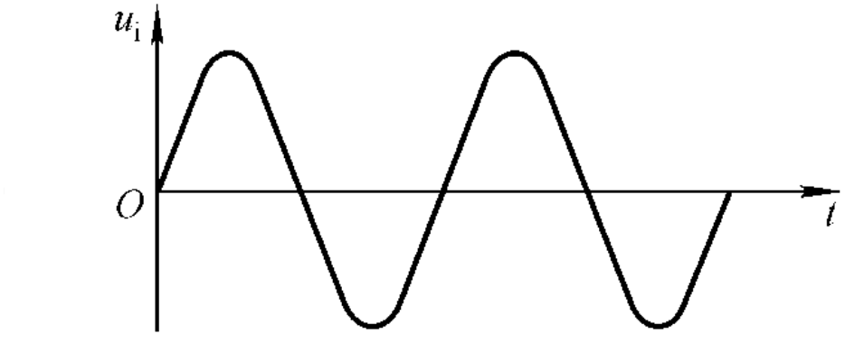
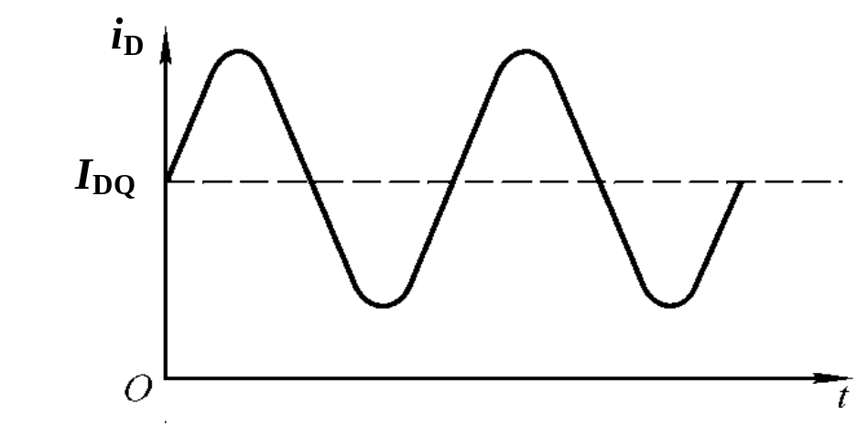
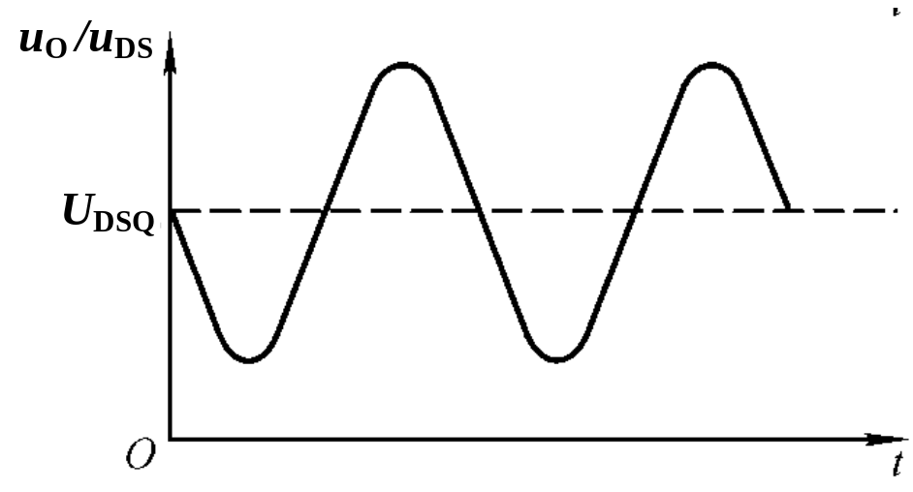
二、图解法-波形分析
输出和输入反相！
动态信号叠加在静态之上：
i_{D}=I_{DQ}+i_{d}
u_{DS}=V_{DD}-i_{D}R_{d}
u_{DS}与i_{D}变化方向相反
u_{DS}=U_{DSQ}+u_{ds}

Slide 12
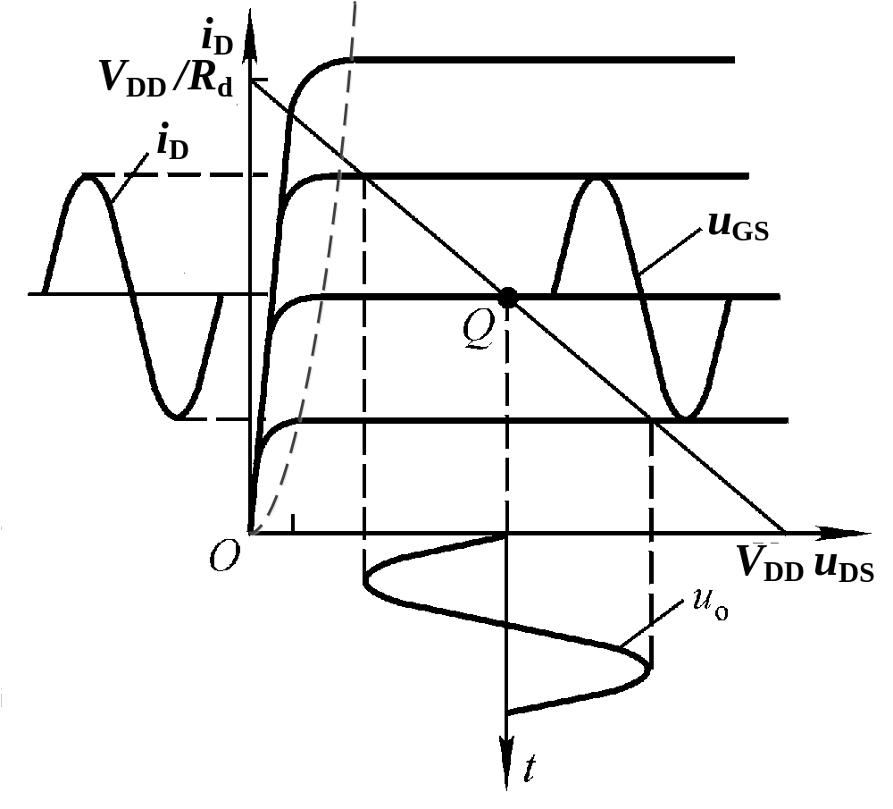
二、图解法-失真分析
vP16阻容耦合
正常情况
信号的整个周期内场效应管始终工作在恒流区
——不失真

Slide 13
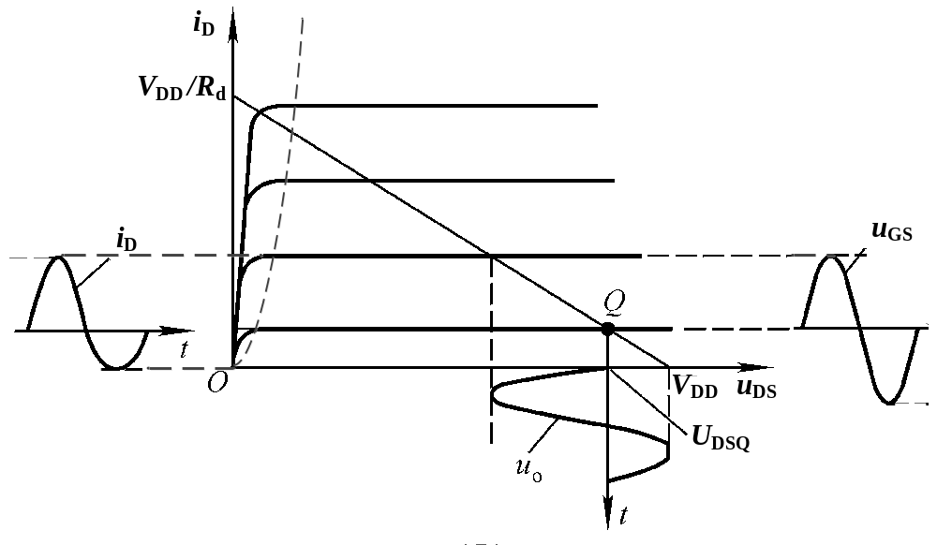
二、图解法-失真分析
截止失真：Q点过低
顶部失真
消除方法：增大V_{GG}
截止失真
vP17讨论一

Slide 14
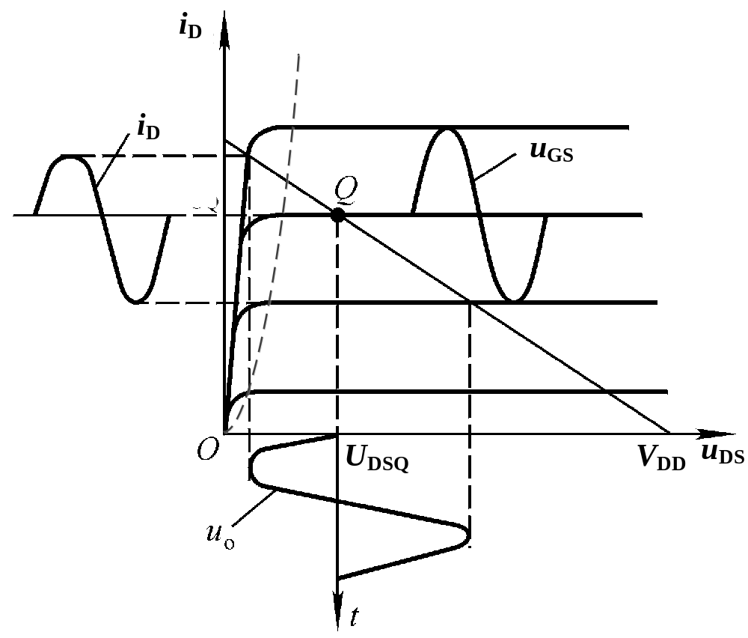
二、图解法-失真分析
vP16阻容耦合
饱和失真：Q点过高
改变输出回路负载线
R_{d}↓或V_{DD}↑
Q”
Q’
V_{GG} ↓
底部失真
饱和失真
消除方法：减小R_{d}，减小V_{GG}，增大V_{DD}。
vP17讨论一

Slide 15

失真分析与最大不失真输出电压U_{om}
决定U_{om}
U_{DSS}
_{负载线与预夹断轨迹交点}
决定U_{om}
为了获得更大的U_{om}，应当把Q点设在负载线的中点。
最大不失真输出电压U_{om} ：比较(U_{DSQ} － U_{DSS})与（V_{DD}－ U_{DSQ}），取其小者，除以 。
vP17讨论一

Slide 16
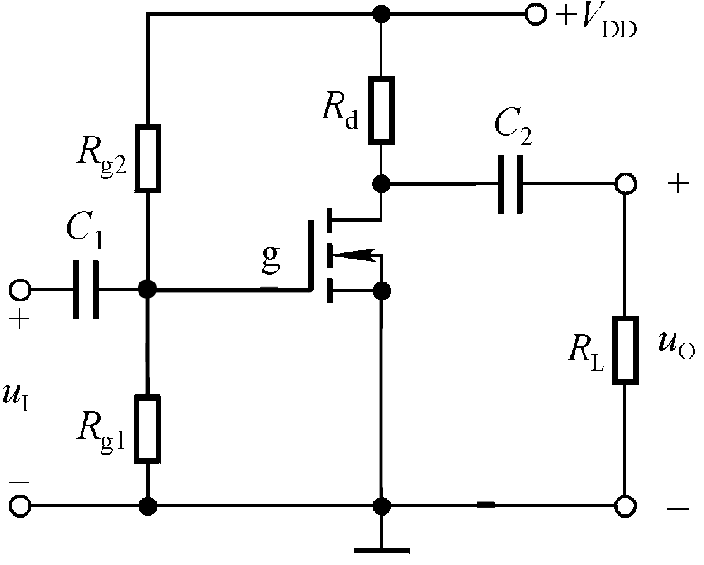
阻容耦合共源电路的直流负载线和交流负载线
u_{DS}=u’-i_{D}R’_{L}
^P14饱和失真
交流负载线
直流负载线
^P12直接耦合
输入信号有接地端
输出信号无直流分量
交流负载线必过Q点
斜率为-1/(R_{d}//R_{L})
带载时，输出幅值变小
放大倍数减小

Slide 17
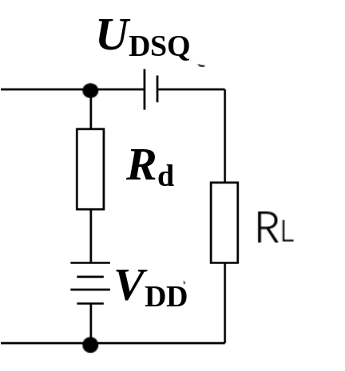
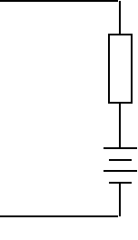
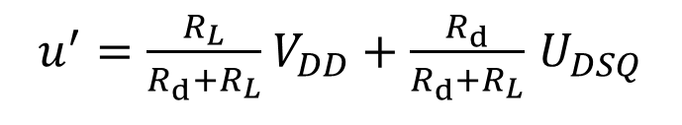
u_{DS}=u’-i_{D}R’_{L}
交流负载线
X
X
X
X
等效
RL’ = Rd || RL
X
X
2.6.2+1

Slide 18
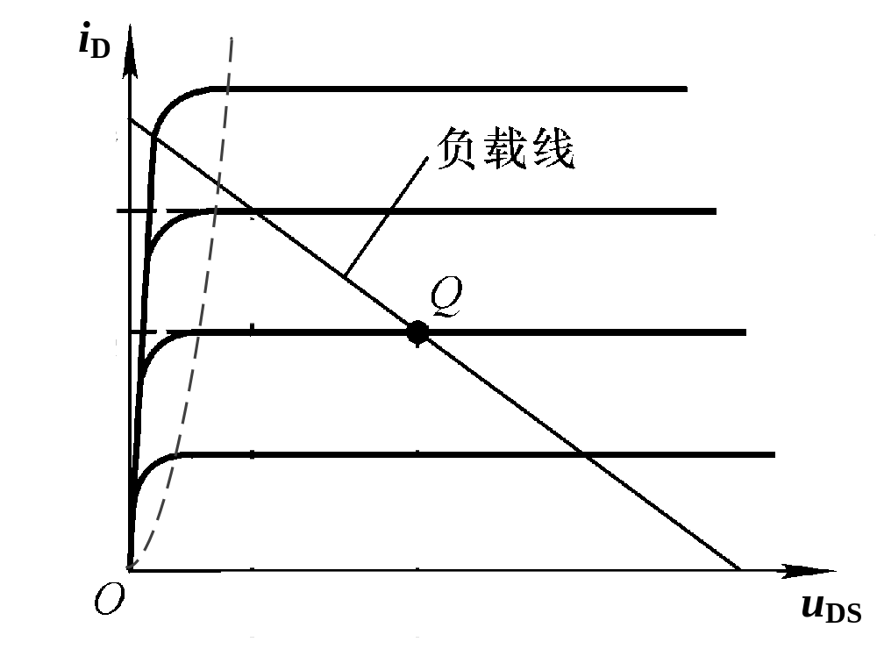
讨论一
U_{om}最大
Q₂
1
Q₄
Q₃
1. 在什么参数、如何变化时Q₁→ Q₂ → Q₃ → Q₄？
2. 从输出电压上看，哪个Q点下最易产生截止失真？哪个Q点下最易产生饱和失真？哪个Q点下U_{om}最大？
3. 设计放大电路时，应根据什么选择V_{DD}？
^P13
调整Q
^P20
Uom
2.6.2

Slide 19
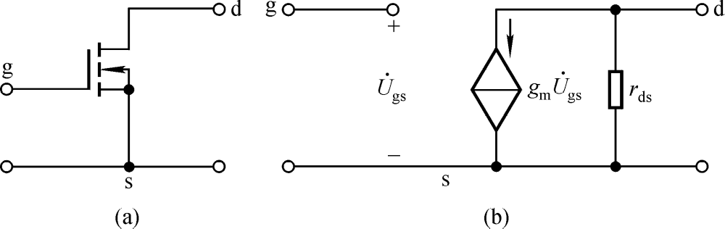
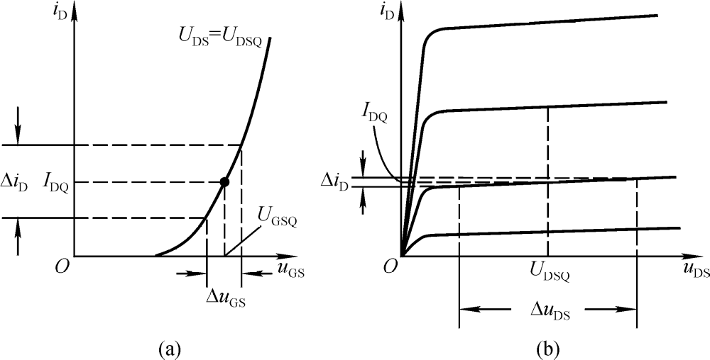
三、等效电路法
半导体器件的非线性特性使放大电路的分析复杂化。利用线性元件建立模型，来描述非线性器件的特性。
i_{D}
u_{DS}
u_{GS}
在交流通路中可将场效应管看成为一个二端口网络，输入回路、输出回路各为一个端口。
利用其输出特性、转移特性进行线性化。

Slide 20
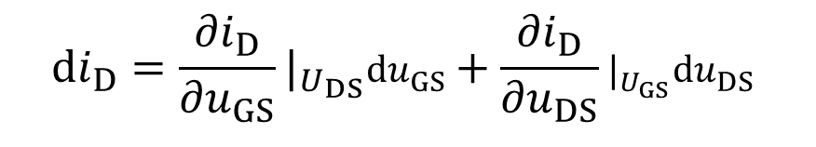
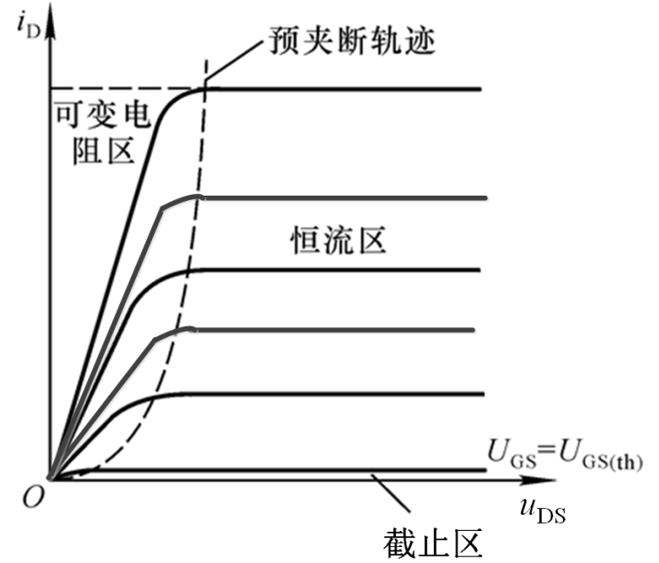
在低频、小信号作用下对关系式求微分：
1. 场效应管的交流等效模型
i_{D} = f(u_{GS} , u_{DS} )
—漏极电流与栅源电压和漏源电压有关
—在恒流区i_{D}由u_{GS}控制
低频跨导
U_{DS}不变时u_{GS}变化引起的i_{D}变化。
U_{GS}不变时u_{DS}变化引起的i_{D}变化。
r_{ds}：在恒流区i_{D}几乎不变
Δi_{D}
Δu_{GS}

Slide 21

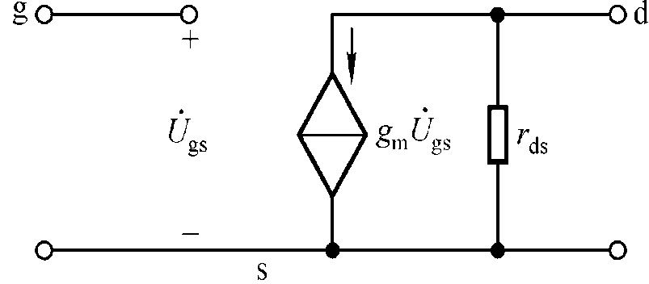
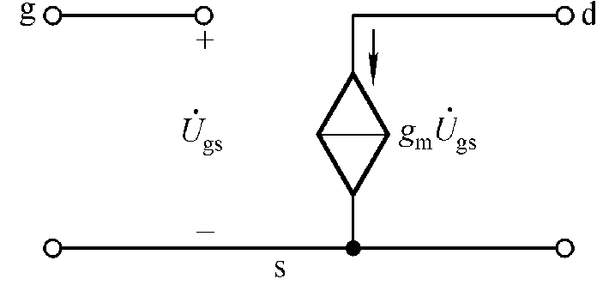
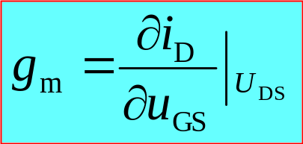
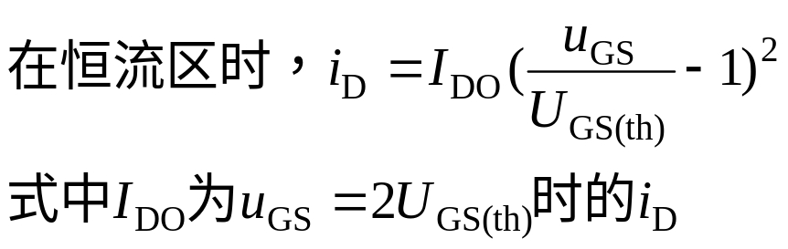
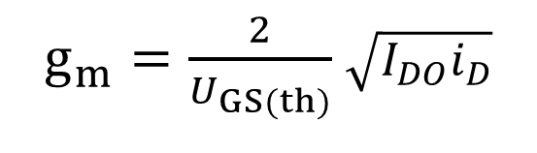
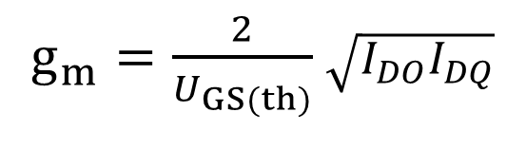
共源低频小信号交流等效模型
压控电流源
近似分析时为无穷大
小信号时可用I_{DQ}代替i_{D}
静态工作点对动态参数的影响

Slide 22
所有FET在恒流区Q附近
i_{g}=0
i_{d}
i_{g}=0
i_{d}
G
D
G
D
g_{m}u_{gs}
g_{m}u_{gs}
u_{gs}
u_{ds}
u_{gs}
u_{ds}
r_{ds}
S
S
简化的微变等效电路
微变等效电路
一般 g_{m} 约为 0.1 至 20 mS。 r_{DS} 为几百千欧的数量级。 当 R_{D} 比 r_{DS} 小得多时，可认为等效电路的 r_{DS} 开路。

Slide 23

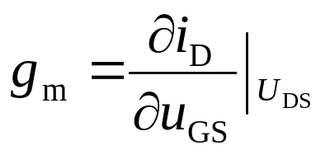
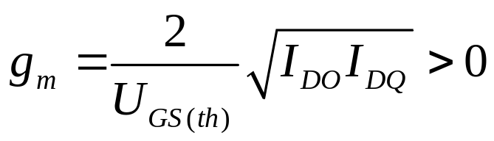
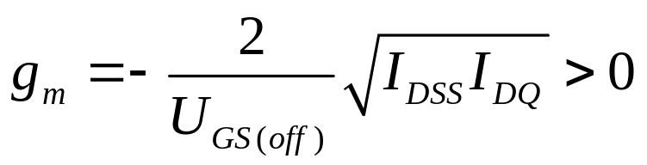
压控源电流方向取决于信号源
近似分析时可认为其为无穷大！
根据i_{D}的表达式或转移特性可求得g_{m}。
在 Q 点附近，可用 I_{DQ} 表示上式中 i_{D，}则
绝缘栅N 沟道增强型
u_{GS}
i_{D}=I_{DO}( −1)²
U_{GS(th)}
求得：
u_{GS}
结型N 沟道场效应管
i_{D}=I_{DSS}(1−
)²
U_{GS(off)}
求得：

Slide 24
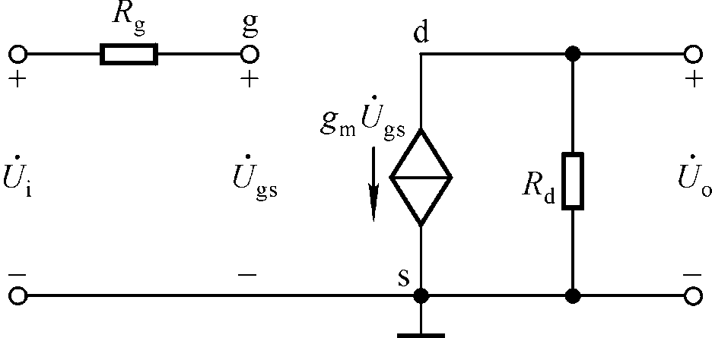


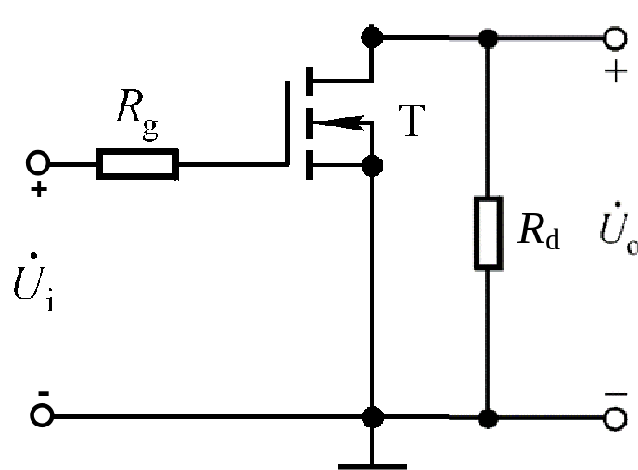
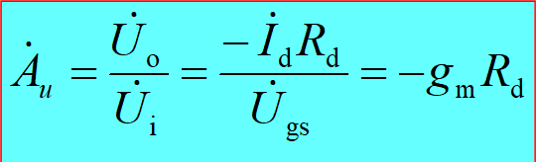
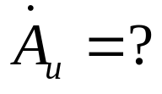
2. 基本共源放大电路的动态分析-放大倍数Au
输出与输入反相！
若R_{d}=3kΩ， R_{g}=5kΩ， g_{m}=2mS，则
vP35基本共漏
-6

Slide 25
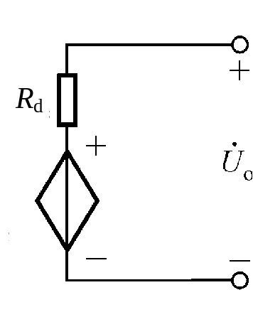

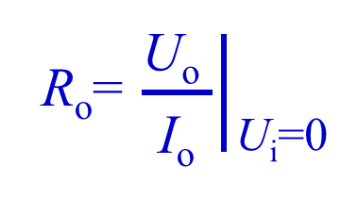
2. 基本共源放大电路的动态分析-Ri、 Ro
诺顿定理
R_{i}=∞
R_{O}= R_{d}
R_{O}：等效电路法
外加电压法
= R_{d}
2.6

Slide 26
§2.6.3静态工作点的稳定
一、分压式偏置电路
二、静态分析
三、动态分析

Slide 27
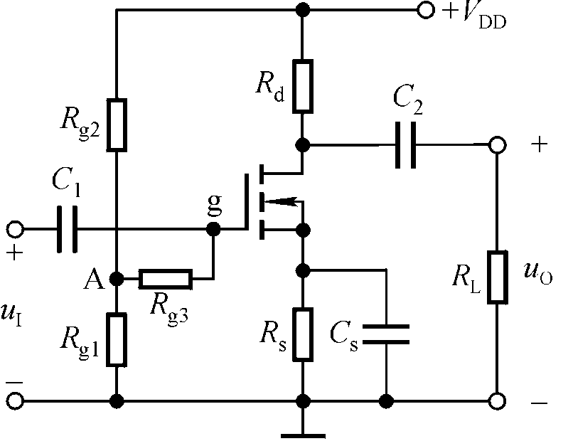

一. 分压式偏置电路
典型的Q点稳定电路
分压式电流负反馈工作点稳定电路
栅极电位由R_{g1}、R_{g2}分压决定
源极通过电阻R_{s}接地
A点电位与g点电位相同
I_{D}↑→U_{S} ↑→U_{GS}↓（U_{G}基本不变）→ I_{D} ↓
R_{S}的作用：使输出的变化引起输入的变化，进而抑制输出的变化——反馈。
存在于直流通路中——直流反馈
2.6.3

Slide 28

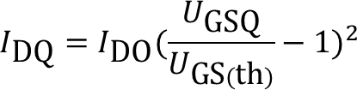

二. Q 点分析
U_{GSQ}= U_{GQ} -U_{SQ}
联立可解得I_{DQ}、U_{GSQ}
增强型场效应管能够采用这种电路形式设置Q点
2.6.3

Slide 29


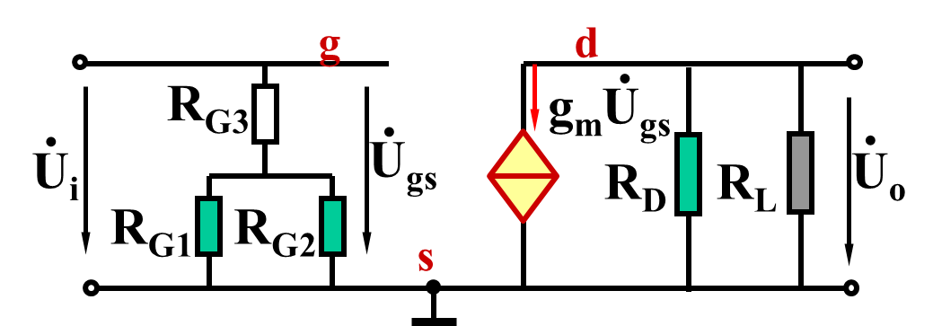
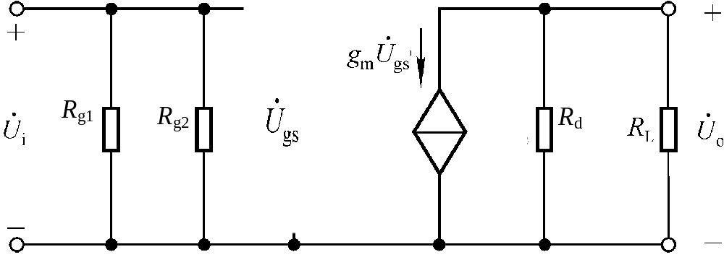
三. 动态分析
为什么加R_{g3}?其数值应大些小些？
提高输入电阻
R_{i}= R_{g3}+R_{g1}// R_{g2}
R_{O}= R_{d}

Slide 30
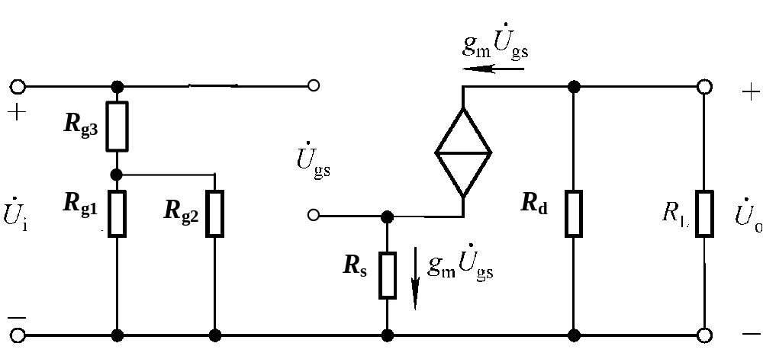

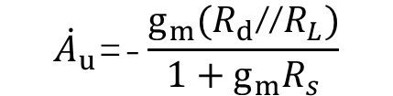
无旁路电容C_{s}时：
R_{i}= R_{g3}+R_{g1}// R_{g2}
R_{O}= R_{d}
放大倍数减小
2.6.3+2

Slide 31
例：V_{DD}＝10V，R_{g1}=20kΩ，R_{g2}=60kΩ，R_{g3}=150kΩ，R_{s}=0.5kΩ， R_{d}=8.5kΩ， R_{L}=5kΩ，MOS管的g_{m} ＝1.1mS，I_{DO}＝0.5mA， U_{GS(th)}＝1V 。
求Q点
有C_{s}、无C_{s}时的Au、Ri、Ro
U_{GQ}= 2.5V
联立可解得：
I_{DQ}=0.675mA，U_{GSQ} =2.16V
u_{GS}> U_{GS(th)}
进一步可解得：
U_{DSQ} =3.93V
u_{DS} >u_{GS}- U_{GS(th)}
U_{GSQ}= U_{GQ} -U_{SQ}
恒流区

Slide 32
有C_{s}时
= -3.46
R_{i}= R_{g3}+R_{g1}// R_{g2}=165kΩ
若无R_{g3}，则R_{i}=15kΩ
无Cs时
R_{O}= R_{d}=8.5kΩ
有所减小
= -2.23
2.6

Slide 33
§2.6.4其他场效应管放大电路
一、场效应管放大电路的三种接法
二、基本共漏放大电路分析
三、基本共栅放大电路分析
四、三种接法比较
五、自给偏压电路

Slide 34

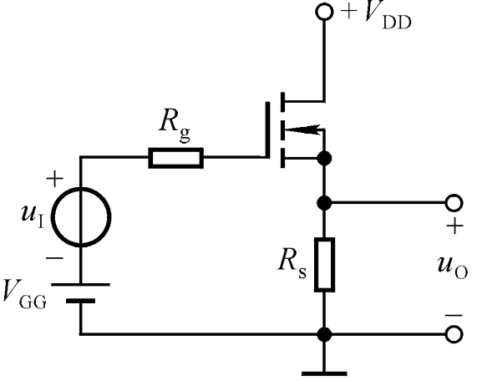
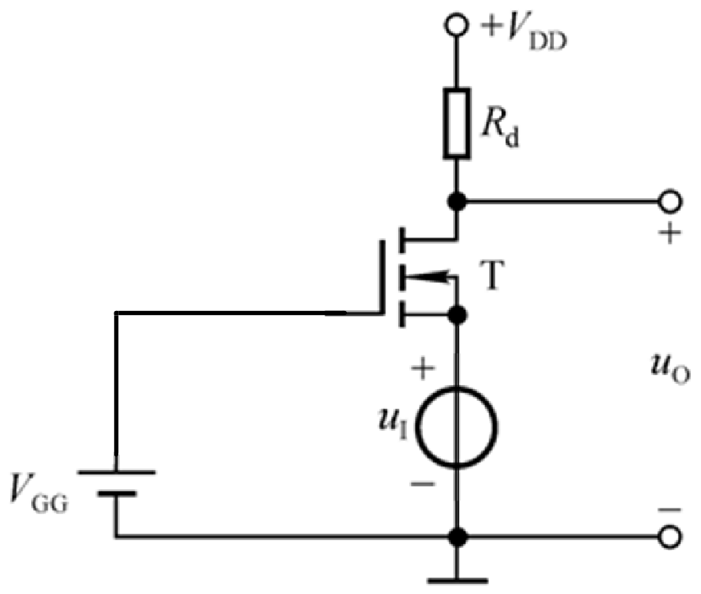
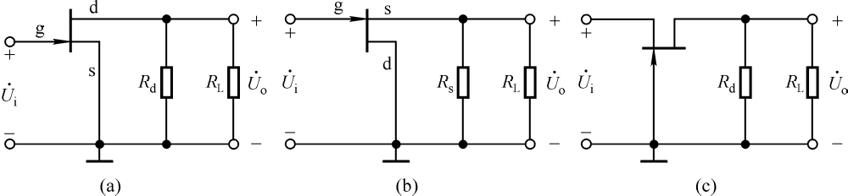
一、场效应管放大电路的三种接法
共源放大电路
共漏放大电路
共栅放大电路
输入信号作用极
输出信号的引出极
如何判断？
2.6.4

Slide 35

二. 基本共漏放大电路的分析- Q 点
栅极输入
源极输出
V_{GG}= U_{GSQ}+ I_{DQ} R_{S}
联立可解得I_{DQ}、U_{GSQ}
U_{DSQ}= V_{DD}-I_{DQ} R_{S}

Slide 36
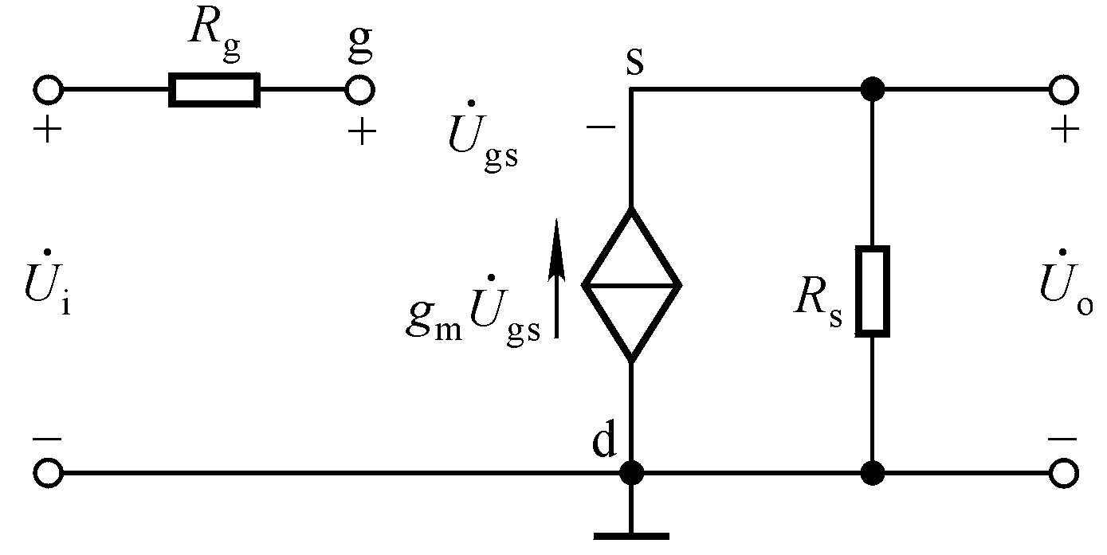
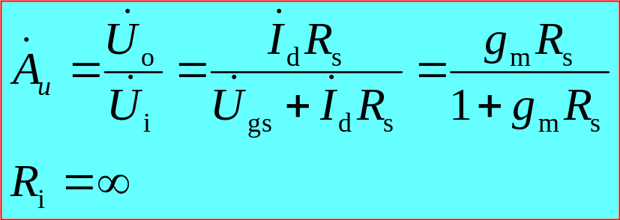
二. 基本共漏放大电路的分析-Au
若R_{s}=3kΩ，g_{m}=2mS，则
0.86
^P26基本共源
输出与输入同相！
在一定条件下有电压跟随作用
放大倍数接近1（小于1）

Slide 37

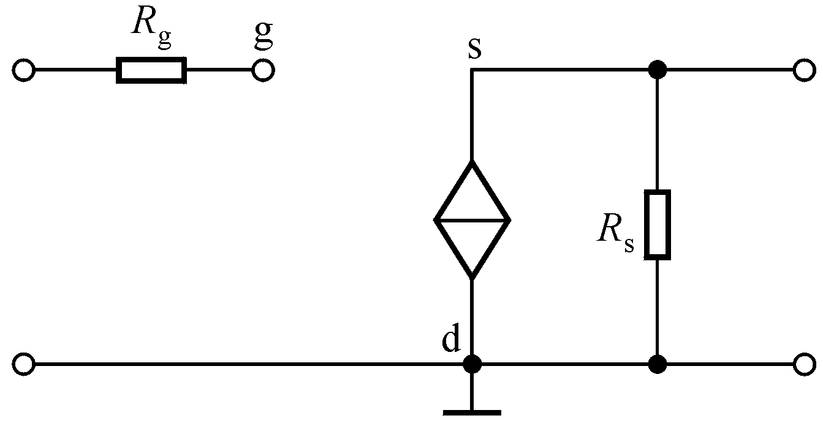
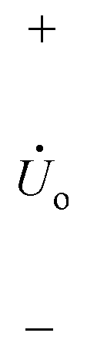



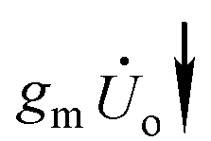

二. 基本共漏放大电路的分析-Ri 、Ro
R_{i}=∞
R’_{o}
R_{o}
若R_{s}=3kΩ，g_{m}=2mS，则R_{o}=?
0.43kΩ
vP44阻容共漏
2.6.4+2

Slide 38

基本共漏放大电路
注意两种接法电流方向
基本共源放大电路

Slide 39


【讨论】阻容耦合共漏极放大电路
先静态
后动态
U_{GSQ}= U_{GQ} -U_{SQ}
联立可解得I_{DQ}、U_{GSQ}
交流通路
U_{DSQ}= V_{DD}-I_{DQ} R_{s}
求出Q点后，应当检验是否处于恒流区

Slide 40






阻容耦合共漏极放大电路动态分析
A_{u}
A_{us}
R_{i}
R_{o}
^P40
基本共漏
输出与输入同相！
R_{i}= R_{g1} // R_{g2}
R_{o}= R_{s} //(1/g_{m})
放大倍数接近1（小于1）
输出电阻不包含负载电阻
2.6.4

Slide 41
三. 基本共栅放大电路的分析- Q 点
源极输入
漏极输出
U_{GSQ}= V_{GG}
U_{DSQ}= V_{DD}-I_{DQ} R_{d}

Slide 42



三. 基本共栅放大电路的分析-动态
R_{i}
R_{o}
=g_{m}R_{d}
R_{i}=端口电压/端口电流
R_{i}=1/g_{m}
输出与输入同相！
R_{o} =R_{d}

Slide 43


【讨论】阻容耦合共栅极放大电路
U_{GQ}=0V
先静态后动态
U_{SQ}= -V_{SS} + I_{DQ} *R_{S}
U_{GSQ}= U_{GQ} -U_{SQ}
联立可解得I_{DQ}、U_{GSQ}
无C_{g}时
U_{DSQ}= V_{DD}-I_{DQ} R_{d}-U_{SQ}
求出Q点后，应当检验是否处于恒流区

Slide 44





无C_{g}时
A_{u}
A_{us}
R_{i}
R’_{i}
R_{o}
输出与输入同相！
输入电阻不包含信号源内阻
R_{o} =R_{d}
输出电阻不包含负载电阻

Slide 45
有C_{g}时
R_{o} =R_{d}
2.6.4

Slide 46
四、三种接法的比较
电路 | 放大倍数 | R_{i} | R_{o} | 特点
基本共源 |  | ∞ | R_{d} | 电压增益高；反相
基本共漏 |  | ∞ |  | 电压跟随
基本共栅 |  | 1/g_{m} | R_{d} | 电压增益高，同相；高频，宽带
-g_{m}R_{d}
1
R
∥
s
g
m
g_{m}R_{d}
2.6.4

Slide 47




五. 自给偏压电路
单电源供电
信号源接地
FET类型？
DD
U_{GQ}=0V
U_{SQ}= I_{DQ} *R_{S}
U_{GSQ}= U_{GQ} -U_{SQ} = -I_{DQ} R_{S}
由正电源获得负偏压
——自给偏压
U_{GS(off)}<u_{GS}<0
U_{GS(off)}：夹断电压 (I_{D} = 0 时的 U_{GS})
u_{DS}> u_{GS} - U_{GS(off)}
I_{DSS} ：饱和漏极电流 (U_{GS} = 0 时的 I_{D})

Slide 48

哪种场效应管能够采用这种电路形式设置Q点？
结型FET、耗尽型MOS
如果是P沟道管子，则电源需要变为-V_{DD}
耗尽型MOS
（U_{GSQ}=0）
结型FET
i_{D}
U_{GS}= 0V
+
I_{D}
−
U_{GS}=0
_
−
_
−
_
O
u_{DS}
O
U_{DS}
2.6

Slide 49
§2.7 派生电路
在合适的外加电压下，每只管子的电流都有合适的通路
一、复合管
复合管的组成：多只管子合理连接等效成一只管子。
目的：增大β；减小前级驱动电流；改变管子的类型。
二、派生电路举例

Slide 50







一、复合管
不同类型的管子复合后，其类型决定于T₁管。
i_{B}方向决定复合管的类型

Slide 51


二、场效应管与晶体管组成的复合管及其跨导

Slide 52




Slide 53






讨论一：判断下列各图是否能组成复合管
在合适的外加电压下，每只管子的电流都有合适的通路，才能组成复合管。

Slide 54




讨论二：阻容耦合复合管共射放大电路
两个NPN
A_{u}=?
R_{i}=? R_{o}=?

Slide 55




讨论三：阻容耦合复合管共集放大电路
两个NPN
A_{u}=?
R_{i}=? R_{o}=?
A_{u}≈1

Slide 56

R_{i}=? R_{o}=?
R_{i}
R’_{i}
R’_{o}
R_{o}
输入电阻更大，输出电阻更小。

Slide 57




讨论四：阻容耦合复合管共源放大电路
A_{u}=? R_{i}=? R_{o}=?
R_{o}=R_{d}
2.7

Slide 58



二、派生电路举例：
把两种基本接法的放大电路接起来
共射-共基放大电路
交流通路
R_{i}=r_{be1}
R_{o}=R_{c}

Slide 59



判断两级电路的类型并分析
共集-共基放大电路
R_{c}//R_{L}
R_{i}=r_{be1}+[(β₁+1) /(β₂+1)]r_{be2}
R_{o}=R_{c}

Slide 60





判断两级电路的类型并分析
静态分析：
联立可解得I_{DQ1}、U_{GSQ1}
解一元二次方程，取两个根中合理的取值
共源-共漏电路
U_{GQ2}= U_{DQ1}
R_{i1}=∞
R_{i2}=∞
U_{SQ2}= -V_{SS}+I_{DQ2}R_{S2}
1
R_{o1}= R_{d1}
R_{o2}= R_{S2}
∥
g_{m2}
联立可解得I_{DQ2}、U_{GSQ2}

Slide 61




动态分析：
R_{i2}=∞
u_{i1}= u_{i} = u_{gs1}
u_{i2}= u_{o1} = u_{gs2} +g_{m2}u_{gs2}R_{s2}//R_{L}
u_{o1}= -g_{m1}u_{gs1}R_{d1}
A_{u1}= -g_{m1}R_{d1}
A_{u}= A_{u1} A_{u2}

Slide 62

u_{i} = u_{gs1}
g_{m1}u_{gs1}R_{d1}+u_{gs2}+u_{o}= 0

Slide 63



判断两级电路的类型并分析
静态分析：
T1、T2参数完全相同
联立可解得I_{DQ1}、U_{GSQ1}
U_{SQ1}= -V_{SS}+I_{DQ1}R_{S1}
U_{GS2}= U_{GS1}
U_{DSQ1}=U_{SQ1} - U_{DQ1}
共源-共栅电路
U_{DSQ2}= V_{DD}-I_{DQ2}R_{d2}-U_{S2}

Slide 64

动态分析：
A_{u}= -g_{m1}R_{d2}
R_{i}=R_{g2}//R_{g3}
R_{o}=R_{d2}

Slide 65


判断两级电路的类型
静态分析：
联立可解得I_{DQ}、U_{GSQ}
U_{GSQ}=0- I_{DQ}R_{S}
I_{EQ}= I_{DQ}
I_{CQ}、 I_{BQ}
共源-共基电路
U_{CQ}、U_{BQ}、U_{EQ}、(U_{DQ})

Slide 66


动态分析：
R_{i}
u_{i} = u_{gs}
A_{u}= -g_{m1}R_{d2}
R_{i}=R_{g}
R_{o}=R_{c}

